Slide 1
Narodnosna i vjerska struktura stanovništva Hrvatske
Stanovništvo i gospodarstvo

Slide 2
Popis stanovništva
podatci o sastavu stanovništva Hrvatske prema državljanstvu, narodnosti, vjeri i materinskom jeziku
Koja je razlika između stanovnika jedne države i njezinih državljana?
U Popisu stanovništva 2011. provjerite koliko stanovnika Hrvatske ima hrvatsko državljanstvo, koliko strano, a koliko stanovnika ima dvostruko državljanstvo.
Popisni standardi - strani državljani koji su u vrijeme popisa stanovali u Hrvatskoj najmanje godinu dana ili namjeravali ostati najmanje godinu dana činili su stanovništvo Hrvatske.
Notes:
https://www.dzs.hr/hrv/censuses/census2011/results/htm/H01_01_06/h01_01_06_RH.html

Slide 3
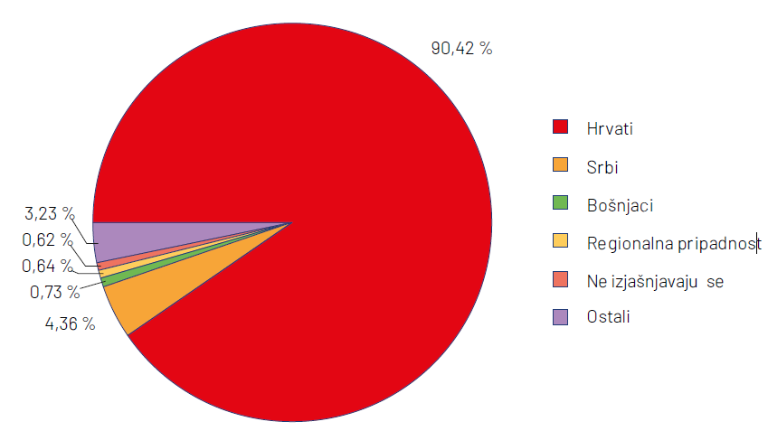
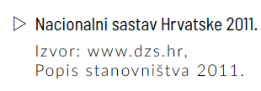
Narodnosna struktura stanovništva
sastav stanovništva prema narodnoj pripadnosti
Popis 2011. - Hrvati čine veliku većinu stanovnika Hrvatske – 90,4 %
nacionalne (narodnosne) manjine

Slide 4
Nacionalna manjina
skupina državljana koja se prema narodnoj pripadnosti razlikuje od većine državljana te države i želi očuvati svoje posebnosti
Srbi (4,4%), Bošnjaci, Albanci, Talijani (najviše u Istri), Romi, Mađari (najviše u Baranji), Slovenci, Česi (okolica Daruvara), Crnogorci, Slovaci, Makedonci i drugi.

Slide 5
Hrvatska je država svih svojih građana, Hrvata i nacionalnih manjina.
Osiguranje prava nacionalnih manjina u nekoj državi jedno je od mjerila slobode, prava i demokratičnosti te države.
Notes:
https://ljudskaprava.gov.hr

Slide 6
Jezična struktura stanovništva
Proizlazi iz narodnosnog sastava
Materinski jezik je jezik koji je osoba naučila govoriti u ranom djetinjstvu
Hrvatski jezik materinskim smatra 95,6 % stanovništva.

Slide 7
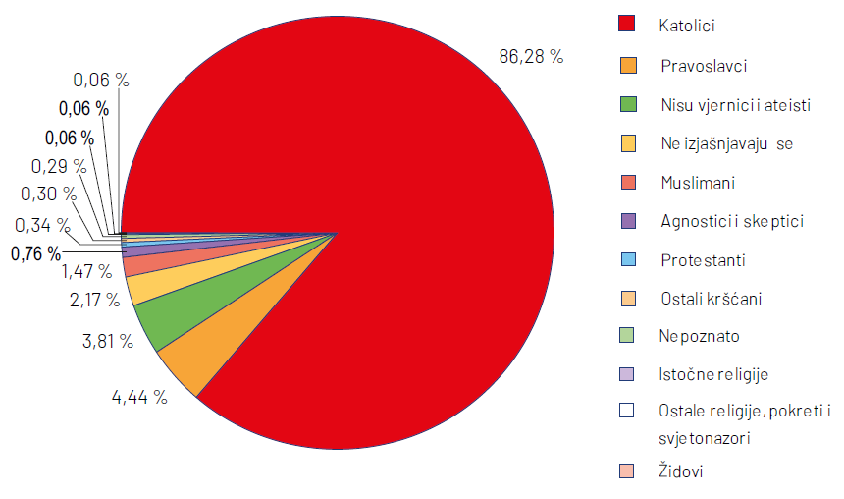
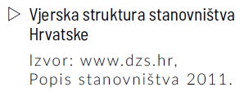
Vjerska struktura (Popis stanovništva 2011.)

Slide 8
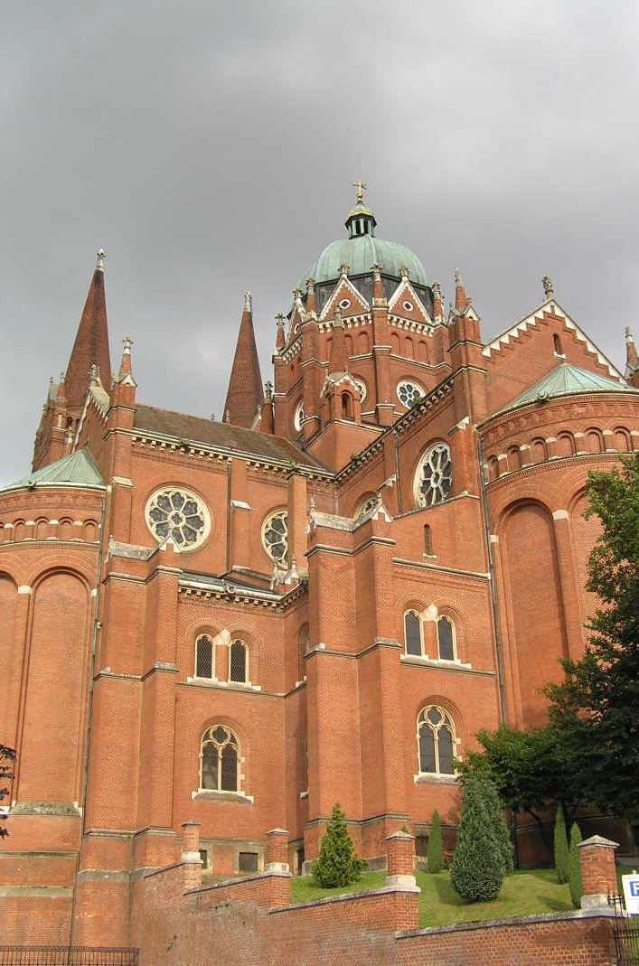
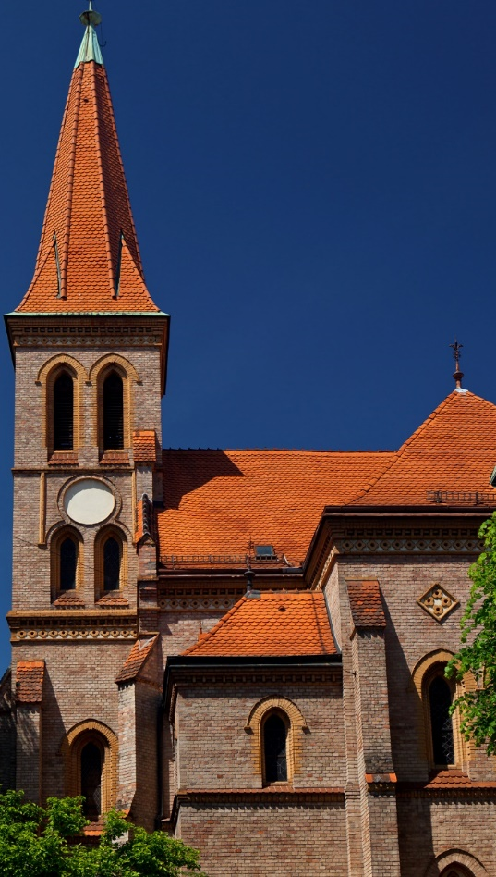
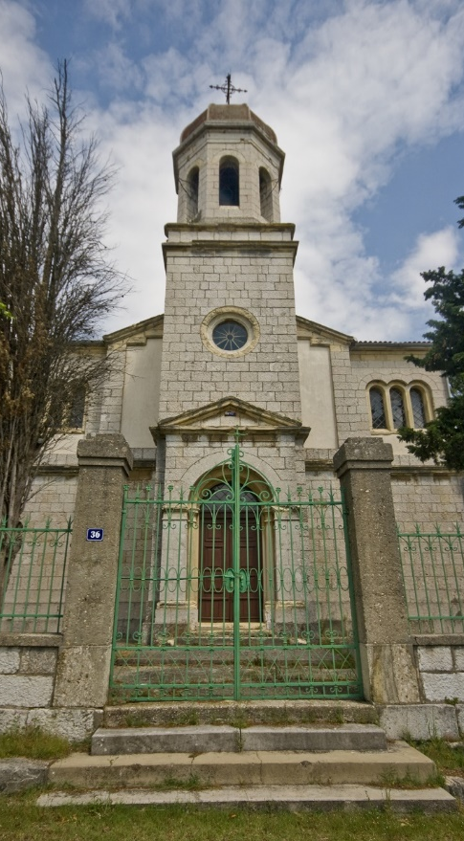
Kršćani
86,3% katolici
4,4% pravoslavci
0,3% protestanti
Đakovačka katedrala (katolička crkva)
Pravoslavna crkva u Drnišu
Evangelička crkva u Zagrebu

Slide 9
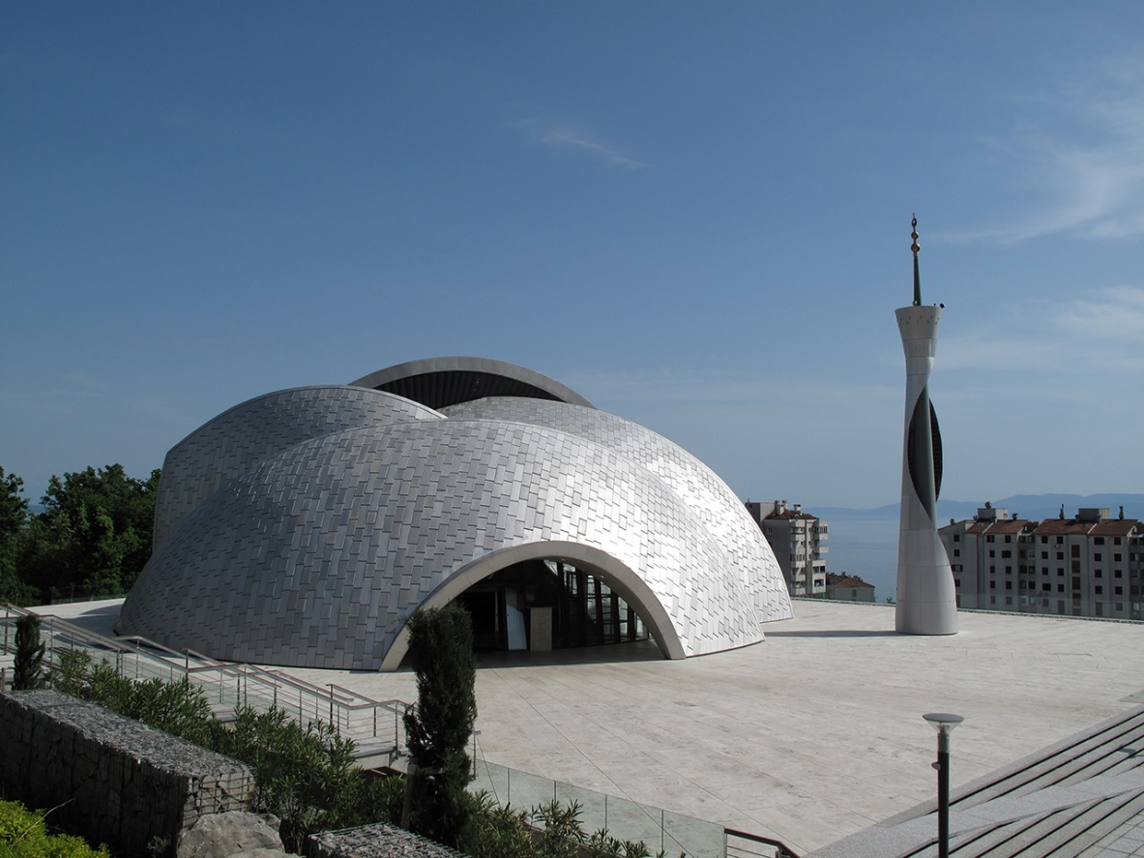
Ostali
1,5 % muslimani
Islamski centar s džamijom u Rijeci

Slide 10
Hrvatski državljani – građani Hrvatske
Građanska prava
Svi hrvatski državljani povezani su u jedinstvenu zajednicu građana koja, bez obzira na razlike među pojedincima, nastoji pridonijeti napretku zajedničke domovine Hrvatske.

Slide 11
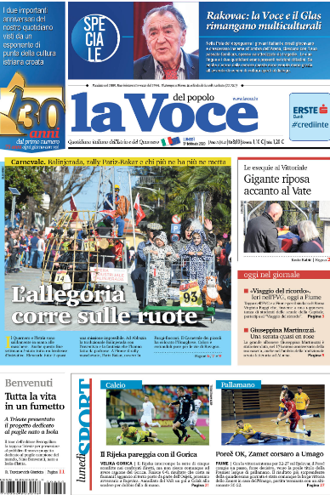
Hrvatski državljani- građani Hrvatske
Prava nacionalnih manjina
izjašnjavanje o pripadnosti nacionalnoj manjini
služenje svojim jezikom i pismom
odgoj i obrazovanje na vlastitom jeziku i pismu
kulturna autonomija
očitovanje svoje vjere i osnivanje vjerskih zajednica
zastupljenost u predstavničkim, izvršnim, upravnim i zakonodavnim tijelima
samoorganiziranje i udruživanje
uporabu znamenja i simbola

Slide 12
Državljanstvo
podrazumijeva prava i obveze pojedinaca prema državi, ali i države prema pojedincima → stječe se prema državljanstvu roditelja i rođenjem u Hrvatskoj, a pod određenim uvjetima mogu ga zatražiti, i dobiti, i strani državljani

Slide 13
Ponavljanje
Koja je najbrojnija nacionalna manjina u Hrvatskoj?
U kojem dijelu Hrvatske u većem broju žive pripadnici talijanske nacionalne manjine?
Koja je skupina vjernika najbrojnija u Hrvatskoj?
Kako se može steći hrvatsko državljanstvo?

Slide 14
Ponavljanje
Koje je pravo nacionalnih manjina prikazano na slici desno?

Slide 15

Hvala na pažnji!

